Slide 1

Módulo 4. Introducción a Angular
Tema 10. HTTPClient: Ejercicio práctico
Recursos: https://angular.io/start
https://cli.angular.io/
https://www.udemy.com/course/the-complete-guide-to-angular-2/

Slide 2
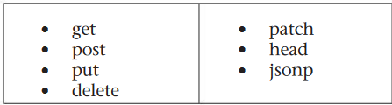
HttpClient
HttpClient es un servicio de Angular que proporciona una API simplificada, construida sobre la interfaz XMLHttpRequest, para realizar peticiones HTTP y procesar sus respuestas.
En este sentido, el servicio ofrece toda una serie de métodos para realizar los distintos tipos de peticiones HTTP que existen.

Slide 3
HttpClient
HttpClient forma parte del módulo del paquete HttpClientModule @angular/common/http que tendremos que incluir en nuestra aplicación Angular.
Hay que tener en cuenta que HttpClient está disponible en Angular 4.3.X y versiones posteriores.
Para versiones anteriores existía un servicio parecido que se llamaba
simplemente HTTP.

Slide 4
Ejemplo
En esta primera parte únicamente crearemos una aplicación con un único componente que habilitaremos para que pueda hacer uso del servicio HttpClient. En los siguientes ejemplos le añadiremos nuevas funcionalidades.
Creando nuestra app
ng new http
Creando el componente
ng g c httpClientTest

Slide 5
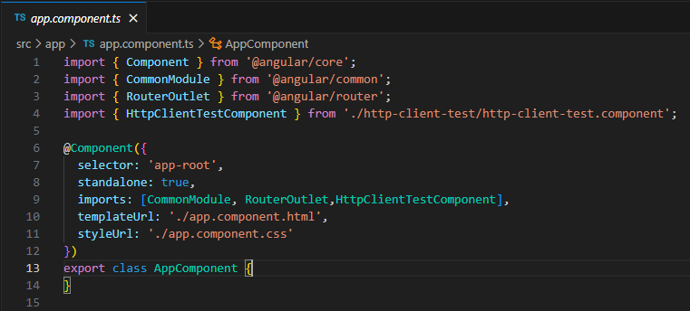
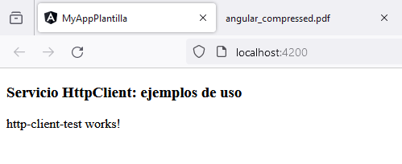
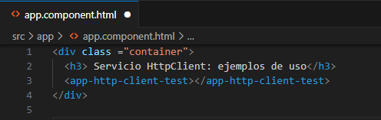
Añadir httpClientTest al componente principal para visualizarlo en el navegador.

Slide 6
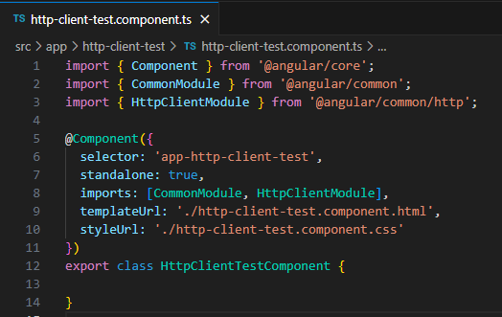
Para poder usar el servicio HttpClient en el componente httpClientTest, es necesario incluir el módulo HttpClientModule en http-client-test.component.ts

Slide 7
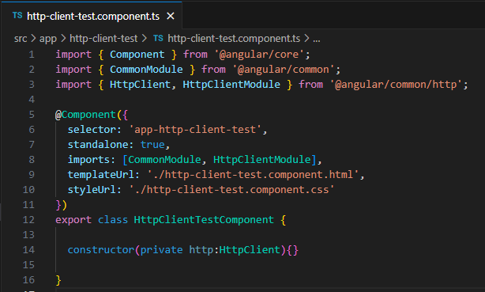
Inyectar el servicio

Slide 8
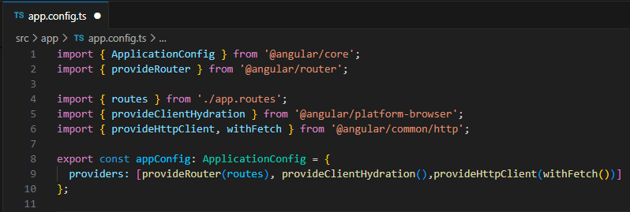

Slide 9
HttpClient: Operaciones Get y Post
En este ejemplo analizaremos los métodos get() y post() de HttpClient. Estos métodos los utilizaremos para realizar peticiones HTTP tipo “get” y “post”, respectivamente.
GET(): para obtener un recurso del servidor.
POST(): para crear un recurso en el servidor.

Slide 10
JSON Server
Para realizar pruebas con estas peticiones HTTP necesitaríamos un servidor remoto que ofreciera una API sobre la cual lanzarlas. Sin embargo, la creación de un backend con una API no es el objetivo de este ejemplo.
Por este motivo haremos uso de JSON Server es una aplicación de Node.js que permite crear una API REST falsa a partir de un archivo JSON. Esto es muy útil cuando estamos desarrollando una aplicación web o móvil y necesitamos una API para hacer pruebas o para tener una versión de demostración de nuestro proyecto.

Slide 11
Para utilizar JSON Server, primero debemos tener instalado Node.js en nuestro ordenador. Una vez que lo tengamos, podemos instalar JSON Server de manera global utilizando el siguiente comando:
npm install -g json-server
Una vez instalado, podemos ver que se crea el archivo db.json al iniciar el servidor. Aquí es donde vamos a copiar los datos que queramos exponer a través de la API. Por ejemplo, si queremos crear una base de datos de usuarios, podríamos tener un archivo JSON como este:

Slide 12
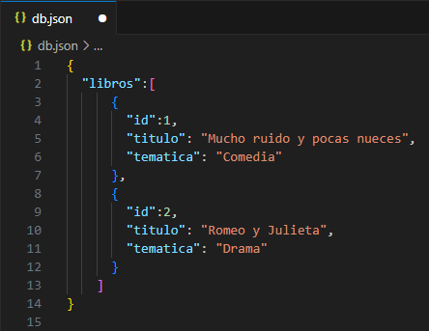
Usando esta API podremos gestionar “libros”, que podríamos definir
como objetos compuestos por un título, una temática y un identificador de usuario.

Slide 13
Iniciar JSON Server
json-server --watch db.json
Esto iniciará un servidor en el puerto 3000 que expondrá nuestros datos a través de una API REST. Podemos acceder a los datos utilizando las operaciones HTTP estándar, como GET, POST, PUT y DELETE. Por ejemplo, para obtener todos los usuarios de nuestra base de datos, podríamos hacer una petición GET a la siguiente URL:

Slide 14
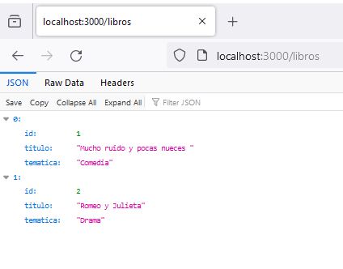
http://localhost:3000/libros

Slide 15
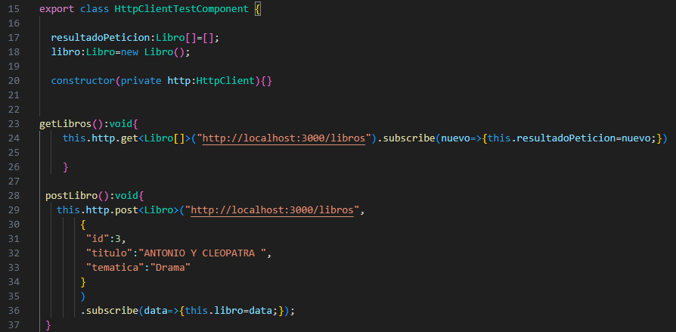
En http-client-text.component.ts

Slide 16
Analizando la sintaxis de la llamada podemos ver que tanto get como post devuleven un observable sobre el que realizamos una suscripcion .
Los métodos de HttpClient para realizar peticiones http devuelven observables de tipo cold. Esto significa lo siguiente:
La petición no se realiza hasta que se hace una suscripción al observable devuelto.
• Cada suscripción implicará una petición nueva.

Slide 17
Observables
Los observables son una característica clave del marco Angular, especialmente en aplicaciones que requieren una comunicación eficiente y escalable entre componentes.
Son una técnica para el manejo de eventos, la programación asincrónica y el manejo de múltiples valores emitidos a lo largo del tiempo.
El patrón de observador es un patrón de diseño de software en el que un objeto, llamado sujeto, mantiene una lista de sus dependientes, llamados observadores, y les notifica automáticamente sobre los cambios de estado.

Slide 18
get
Se considera una buena práctica de programación especificar el tipo de datos que devuelve el observable.
resultadoPeticion:Libro[]=[];
getLibros():void{
this.http.get<Libro[]>("http://localhost:3000/libros").
subscribe(nuevo=>{this.resultadoPeticion=nuevo;})
}

Slide 19
post
libro:Libro=new Libro();
postLibro():void{
this.http.post<Libro>("http://localhost:3000/libros",
{
"id":3,
"titulo":"ANTONIO Y CLEOPATRA ",
"tematica":"Drama"
}
)
.subscribe(data=>{this.libro=data;});
}

Slide 20
Observable.Declaración:
const obs$ = new Observable<string>();
obs$ - Contiene un signo $ de pesos al final. Indica que la variable es un observable.
Observable<string>(); - Se crea una instancia de Observable, donde entre signos mayor y menor viene el tipo de dato devuelto en el observable. Entre los signos < > se especifica qué es lo que está fluyendo dentro del Observable. Pueden ser textos, números, modelos, clases, estructuras de datos, etc. Es muy importante definir qué tipo de dato fluye en el Observable.

Slide 21
Análisis getLibros()
getLibros():void{
let obs$=new Observable<Libro[]>;
obs$=this.http.get<Libro[]>("http://localhost:3000/libros");
obs$.subscribe(data=>{this.resultadoPeticion=data;});
}

Slide 22
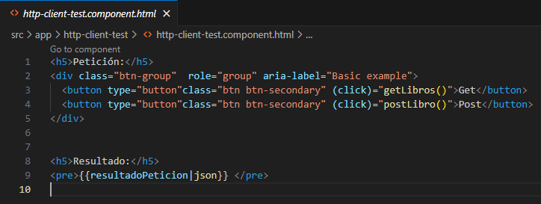
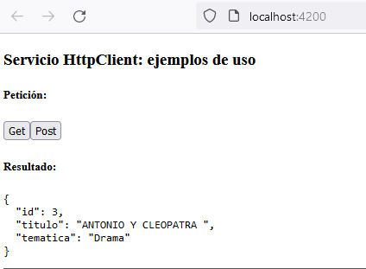

Slide 23
HttpClient: Operaciones put, patch y delete
PUT(): para actualizar un recurso del servidor.
PATCH(): para actualizar, de forma parcial, un recurso del servidor. Lo utilizaríamos cuando, por ejemplo, solamente necesitáramos actualizar una propiedad del recurso.
DELETE(): para eliminar un recurso del servidor.

Slide 24
Vamos a probar todos estos métodos sobre la aplicación con la que estábamos trabajando anteriormente. Para ello, haremos uso de las siguientes rutas de la API REST del JSON Server.
Método | URL | Descripción
PUT | /libro/:id | Actualizar un libro
PATCH | /libro/:id | Actualizar parcialmente un libro. Actualizar un subconjunto de propiedades.
DELETE | /libro/:id | Eliminar un libro.
En los tres casos, “:id” correspondería al identificador del libro sobre la cual queremos realizar la acción. Vamos a realizar los cambios.

Slide 25
PUT
putLibro():void{
this.http.put<Libro>("http://localhost:3000/libros/3",
{
"id":3,
"titulo":"ANTONIO Y CLEOPATRA (nueva edición) ",
"tematica":"Drama"
}).subscribe(data=>{this.resultadoPeticion=data;});
}

Slide 26
PATCH
patchLibro():void{
this.http.patch<Libro>("http://localhost:3000/libros/3",
{
"titulo":"ANTONIO Y CLEOPATRA (nueva edición modificada) ",
})
.subscribe(data=>{this.resultadoPeticion=data;});
}

Slide 27
DELETE
deleteLibro():void{
this.http.delete<Libro>("http://localhost:3000/libros/3")
.subscribe(data=>{this.resultadoPeticion=data;});
}

Slide 28
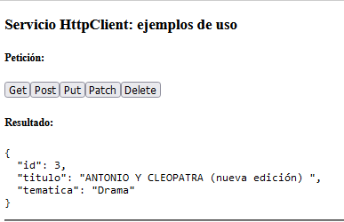
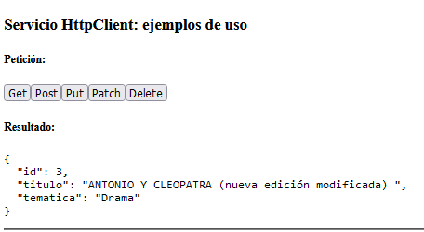
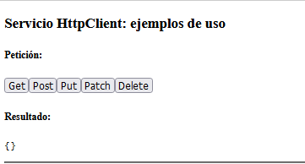
<pre>{{libro|json}}</pre>

Slide 29
Método request()
getLibros():void{
this.http.request<Libro[]>("GET","http://localhost:3000/
libros")
.subscribe(data=>{this.resultadoPeticion=data;});
}

Slide 30
Configuraciones adicionales sobre las peticiones HTTP
En este ejemplo analizaremos algunas configuraciones adicionales que podemos aplicar a las peticiones HTTP antes de que se envíen al servidor remoto.

Slide 31
Añadir parámetros en el URL
Normalmente, en las API existen algunos “endpoint” que aceptan parámetros que condicionan la operativa que se va a realizar. Por ejemplo, en el caso de la API REST del JSON existe una ruta mediante la cual podemos indicar que solamente queremos los libros de un determinado escritor.
Método | URL | Descripción
GET | /libro | Obtención de todos los libros
GET | /libro?userId=:id | Obtención de los libros del usuario con userId = :id
Notes:
Que es endpoint

Slide 32
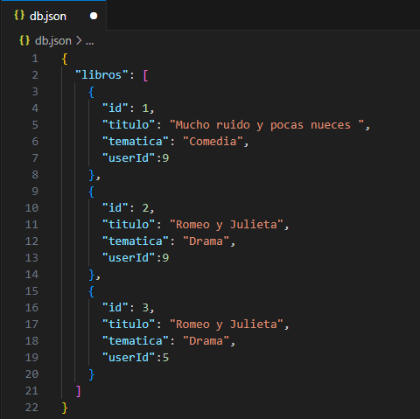
Modificamos db.json
Añadimos un nuevo campo userId

Slide 33
HttpParams
Con HttpClient, podemos realizar llamadas con parámetros usando la clase HttpParams.
Sobre nuestra aplicación, crearemos una nueva llamada get() para la ruta “/libros?userId=:id” del JSON Server, indicando que queremos las publicaciones del usuario con “userId” = 9. Una vez introducido el código, realice la llamada desde el navegador y compruebe su funcionamiento.

Slide 34
HttpParams
getParam():void{
const params=new HttpParams().set("userId",9)
this.http.get<Libro[]>("http://localhost:3000/libros",
{params}).
subscribe(data=>{this.resultadoPeticion=data;});
}

Slide 35
HttpParams es inmutable, lo que significa que las llamadas a sus métodos no modifican el objeto, sino que devuelven uno nuevo. Por este motivo, en el anterior ejemplo tenemos la creación y configuración del objeto HttpParams en una misma instrucción.
const params=new HttpParams();
params.set ( ‘’param1’’, “value1”);

Slide 36
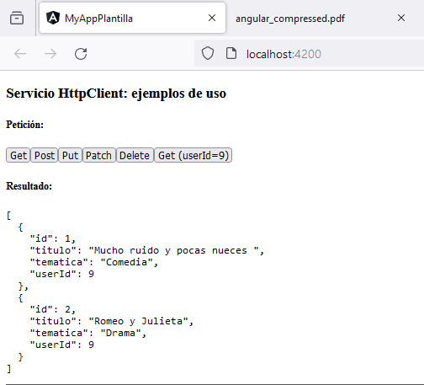

Slide 37
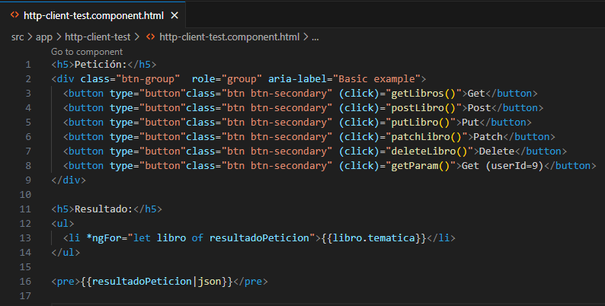
Mostrar las temáticas

Slide 38
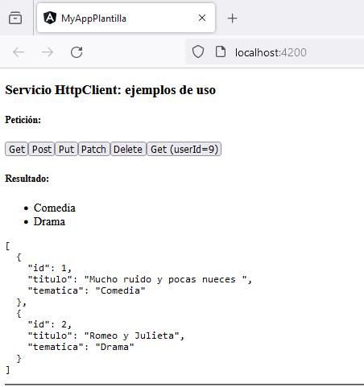
Si pulsamos el botón get

Slide 39
Ejercicio
Cree un dataService para establecer la communicación con el servidor.
Muestre la información de todos los libros.
Cree un componente que permita adicionar, eliminar y modificar libros.

Slide 40
Módulo 4. Introducción a Angular
Tema 10. HTTPClient: Introducción e instalación
Recursos: https://angular.io/start
https://cli.angular.io/
https://www.udemy.com/course/the-complete-guide-to-angular-2/

